Slide 1


Secretaria de Estado da Saúde - SES
Gerência de Controle e Avaliação - GECAV
Superintendência de Regulação Controle e Avaliação
Descentralização do processo de habilitação de prestadores do
Programa Nacional de Redução das Filas de Cirurgias Eletivas, Exames Complementares e Consultas Especializadas - PNRF.
PORTARIA Nº 701, DE 1º DE SETEMBRO DE 2023

Slide 2
Descentralização do processo de habilitação de prestadores do
Programa Nacional de Redução das Filas de Cirurgias Eletivas, Exames Complementares e Consultas Especializadas - PNRF.
conferir celeridade no processo de habilitação de prestadores para realização de cirurgias pelo Programa Nacional de Redução das Filas de Cirurgias Eletivas, Exames Complementares e Consultas Especializadas - PNRF
Art. 1º fica incluída no CNES a habilitação de inserção Descentralizada, por meio do código 29.02, específico para o Programa Nacional de Redução das Filas de Cirurgias Eletivas (PNRF).
Art. 2º O processo de habilitação dos estabelecimentos passa a ser de competência dos gestores (Estaduais, do Distrito Federal ou Municipais), que devem para tal observar a capacidade técnica para execução dos procedimentos relacionados ao PNRF.
Paragrafo Único. A formalização deve ser feita por meio de publicação de ato normativo do gestor responsável pelo estabelecimento de saúde habilitado, com posterior inserção no CNES.
Art. 3° O monitoramento dos estabelecimentos habilitados deve ser realizado pelos respectivos Gestores.

Slide 3
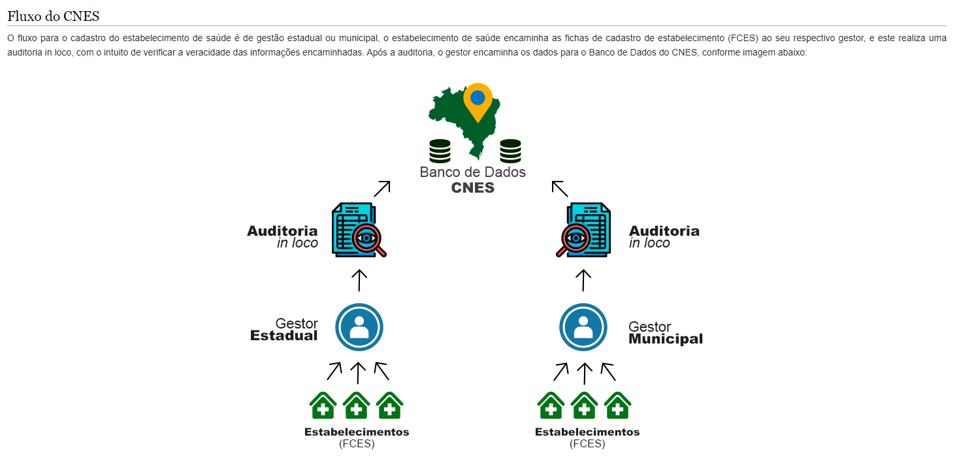
Descentralização do processo de habilitação de prestadores do
Programa Nacional de Redução das Filas de Cirurgias Eletivas, Exames Complementares e Consultas Especializadas - PNRF.
Art. 4º As orientações para operacionalização desse processo de habilitação descentralizado serão disponibilizadas no sítio eletrônico da Wiki CNES, Dúvidas Frequentes, por meio do link de acesso: https://wiki.saude.gov.br/cnes/.
Art. 6º Cabe à Coordenação-Geral de Gestão de Sistemas de Informação em Saúde do Departamento de Regulação Assistencial e Controle - CGSI/DRAC/SAES, a adoção das providências necessárias para adequar o CNES, o Sistema de Gerenciamento da Tabela de Procedimentos, Medicamentos e OPM do SUS - SIGTAP e o Repositório de Terminologias em Saúde - RTS.

Slide 4
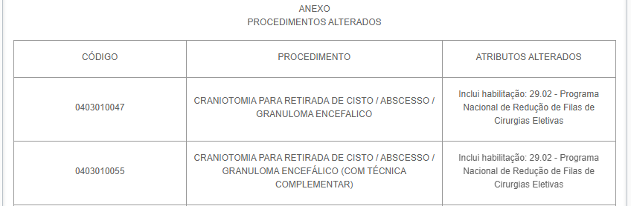
Descentralização do processo de habilitação de prestadores do
Programa Nacional de Redução das Filas de Cirurgias Eletivas, Exames Complementares e Consultas Especializadas - PNRF.
Habilitação 29.02 - Programa Nacional de Redução de Filas de Cirurgias Eletivas
A Portaria SAES/MS nº 701/2023 incluiu a habilitação 29.02 - Programa Nacional de Redução de Filas de Cirurgias Eletivas como uma das opções das habilitações exigidas para o processamento dos procedimentos listados na Portaria SAES/MS nº 237/2023.
habilitação é de inserção descentralizada, o que significa que o estabelecimento de saúde pode ser habilitado pelo gestor de saúde local, de acordo com a gestão da unidade.
É importante destacar que os procedimentos listados na Portaria SAES/MS nº 701/2023 se aplicam apenas aos procedimentos que já exigiam alguma outra habilitação para serem realizados.

Slide 5
Descentralização do processo de habilitação de prestadores do
Programa Nacional de Redução das Filas de Cirurgias Eletivas, Exames Complementares e Consultas Especializadas - PNRF.
Dos 317 procedimentos listados na Resolução CIB-GO 23/2023 18 procedimentos exigem habilitação, conforme PORTARIA Nº 701, DE 1º DE SETEMBRO DE 2023. São eles:

Slide 6

PORTARIA GM/MS Nº 90, DE 03 DE FEVEREIRO DE 2023
Institui o Programa Nacional de Redução das Filas de Cirurgias Eletivas, Exames Complementares e Consultas Especializadas.
PORTARIA GM/MS Nº 237, DE 8 DE MARÇO DE 2023
Define o rol de procedimentos cirúrgicos para o Programa Nacional de Redução das Filas de Cirurgias Eletivas, Exames Complementares e Consultas Especializadas.
RESOLUÇÃO Nº 023/2023 – CIB-GO, DE13 DE ABRIL DE 2023
Aprova o Projeto do Programa Nacional de Redução das Filas de Cirurgias Eletivas, Exames Complementares e Consultas Especializadas, do Estado de Goiás, conforme Portaria nº 90/GM/MS, de 3 de fevereiro de 2023 e aprova a pactuação dos recursos financeiros da Portaria nº 90/GM/MS, de 3 de fevereiro de 2023 e incremento estadual para realização das Cirurgias Eletivas no Estado de Goiás, no exercício de 2023.
PORTARIA GM/MS Nº 701, DE 1º DE SETEMBRO DE 2023
Descentraliza o processo de habilitação de prestadores no âmbito do Programa Nacional de Redução das Filas de Cirurgias Eletivas, Exames Complementares e Consultas Especializadas

Slide 7

Treinamento/orientação da descentralização
das habilitações de cirurgias eletivas.
como habilitar no SCNES
para 40 executores
Dia e horário: 29/set/2023 (sexta-feira) 14:00 da tarde
Link Zoom Reunião
https://us06web.zoom.us/j/87500644429?pwd=GykmolbdsETdfIsGoA673m3SNPVTn1.1
ID da reunião: 875 0064 4429
Senha: 112993

Slide 8

Dúvidas
Faturamento – processamento e complementação
recursos das cirurgias eletivas no FPO:
Central Estadual de Processamento de Informações
Gerência de Controle e Avaliação - GECAV
Telefone: (62) 3201-4902 (processamento)
E-mail: aih.sesgo@gmail.com
E-mail: cap.saude@goias.gov.br

